Slide 1
ESTUDO METÓDICO
O EVANGELHO SEGUNDO O ESPIRITISMO
CAPÍTULO 16
SALVAÇÃO DOS RICOS
PROVAS DA RIQUEZA
E DA MISÉRIA
NÃO SE PODE SERVIR A DEUS E A MAMON

Slide 2
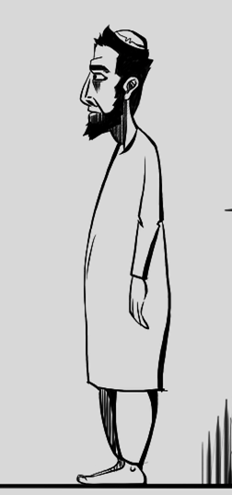
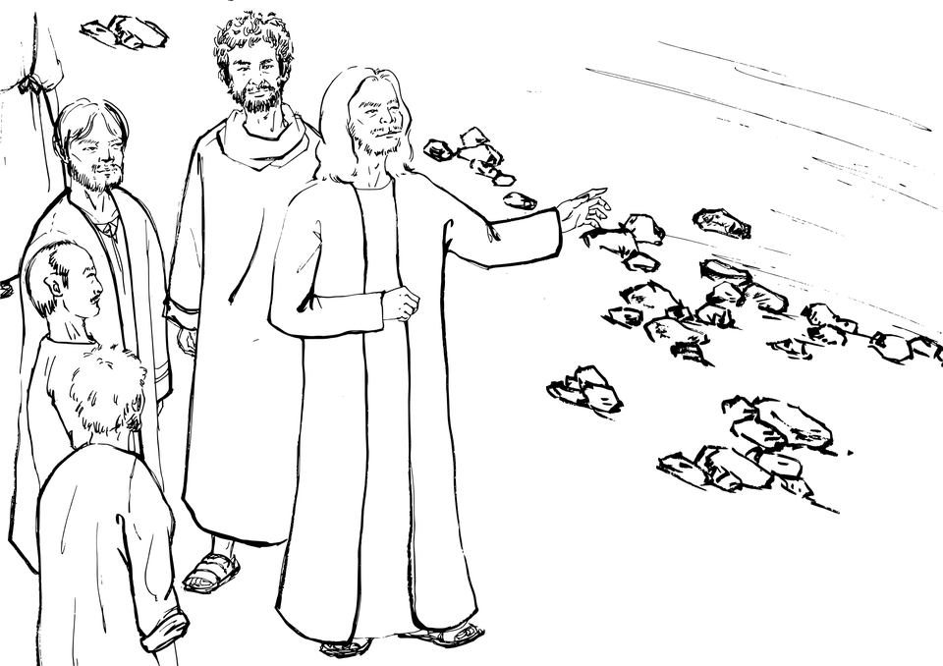
PERGUNTA DE UM JOVEM RICO À JESUS
DISSE-LHE JESUS: - VAI, VENDE TUDO
O QUE TENS, DÁ AOS POBRES E TERÁS
UM TESOURO NO CÉU.
QUE DEVO FAZER PARA ADQUIRIR
A VIDA ETERNA?
DEPOIS, VEM E SEGUE-ME.
Mateus, 19:16 a 24; Lucas, 18:18 a 25; Marcos, 10:17 a 25

Slide 3
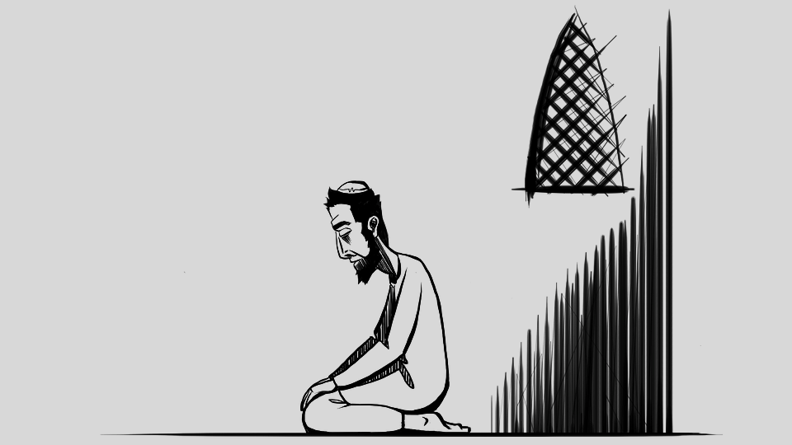
A DECISÃO
O MOÇO SE FOI TRISTONHO, PORQUE POSSUÍA
GRANDES HAVERES, E NÃO MAIS VOLTOU.

Slide 4
O PREÇO DA SALVAÇÃO
E V A N G E L H O
É PRATICAR OS MANDAMENTOS,
OBSERVANDO A VERDADEIRA CARIDADE.
NÃO É DESPOJAR-SE DO
QUE SE POSSUI.

Slide 5
A RIQUEZA É:
O LAÇO MAIS FORTE QUE PRENDE O HOMEM À TERRA E LHE DESVIA O PENSAMENTO DO CÉU.
PROVA MUITO ARRISCADA.
UM MEIO DE SALVAÇÃO.
ELEMENTO DE PROGRESSO.

Slide 6
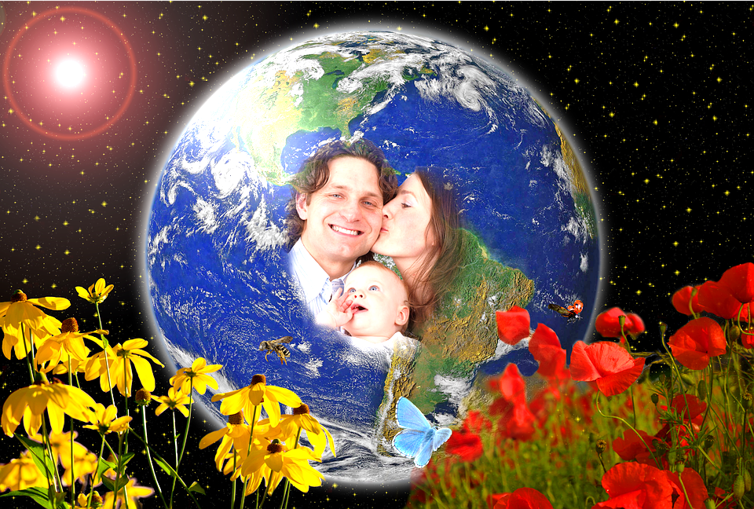
CONCLUSÃO
UTILIZAÇÃO PROVIDENCIAL DA RIQUEZA
PARA MELHORAR O PLANETA:
SANEÁ-LO E DISPÔ-LO PARA ABRIGAR
A POPULAÇÃO MÁXIMA.
ALIMENTAR A POPULAÇÃO QUE CRESCE.
SÃO NECESSÁRIOS RECURSOS!
DESENVOLVER AS CIÊNCIAS.
MELHORAR MATERIALMENTE O PLANETA.

Slide 7
PARA A GENTE PENSAR...
NA FRASE “NÃO SE PODE SERVIR A DEUS E A MAMON” O QUE REPRESENTA MAMON?
SUBSTITUA OS SÍMBOLOS PELAS LETRAS E VERÁS A RESPOSTA:
Z
U
R
E
I
Q
A
R
I
Q
U
E
Z
A
___ ___ ___ ___ ___ ___ ___
AGORA COMPLETE A FRASE:
“O PREÇO DA __________ É PRATICAR OS
_______________ E
A VERDADEIRA ___________
SALVAÇÃO
MANDAMENTOS
CARIDADE.”

